Slide 1
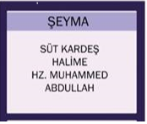

Slide 2
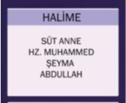

Slide 3
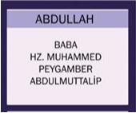

Slide 4
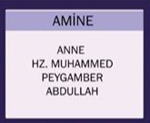

Slide 5
Peygamberimizin (s.a.v.) Çocukluğu

Slide 6
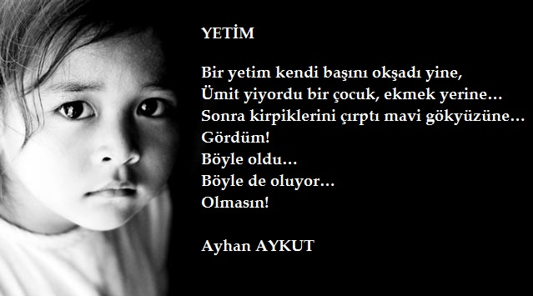
Varlık Nûru, dünyaya yetim olarak gözlerini açmıştı.
اَلَمْ يَجِدْكَ يَت۪ـيـماً فَاٰوٰىۖ ﴿٦﴾
O, seni bir yetim olarak bulup da barındırmadı mı? (Duha,6)

Slide 7
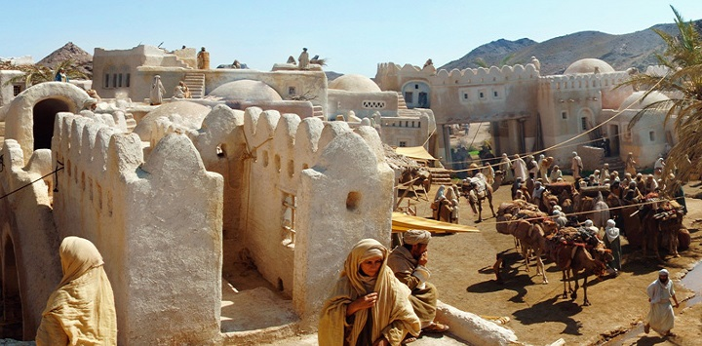
Efendimiz (s.a.v.) doğduğunda birkaç gün annesi Âmine emzirdi. Daha sonra Süveybe Hâtun ve Halîme Hatun O’na süt annelik yaptı.

Slide 8
Çocuklar neden süt anneye verilirdi?
Yeni doğan çocukların çölde yaşayan ailelere verilmesi adet idi.
Oradaki insanların konuşmaları daha düzgün ve güzeldi.
Çöl iklimi insanları daha sağlıklı ve daha cesur hale getirdiği için.

Slide 9
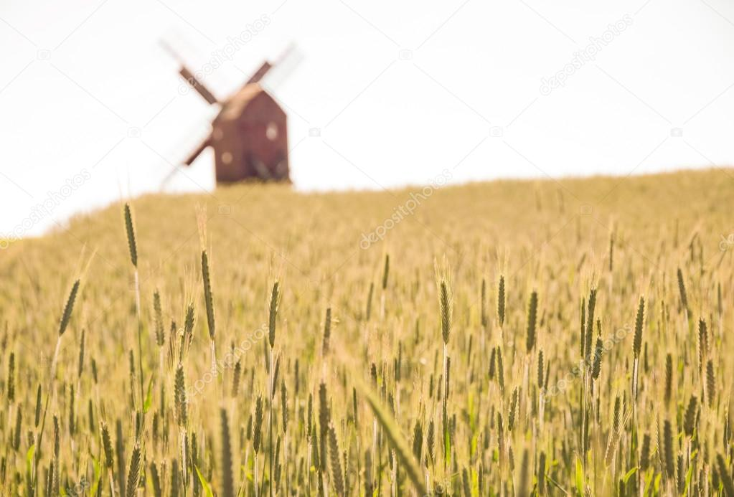
Yetim olduğu için kimsenin istemediği Efendimiz (s.a.v.) Halime’nin evindeki berekete vesile oldu.

Slide 10
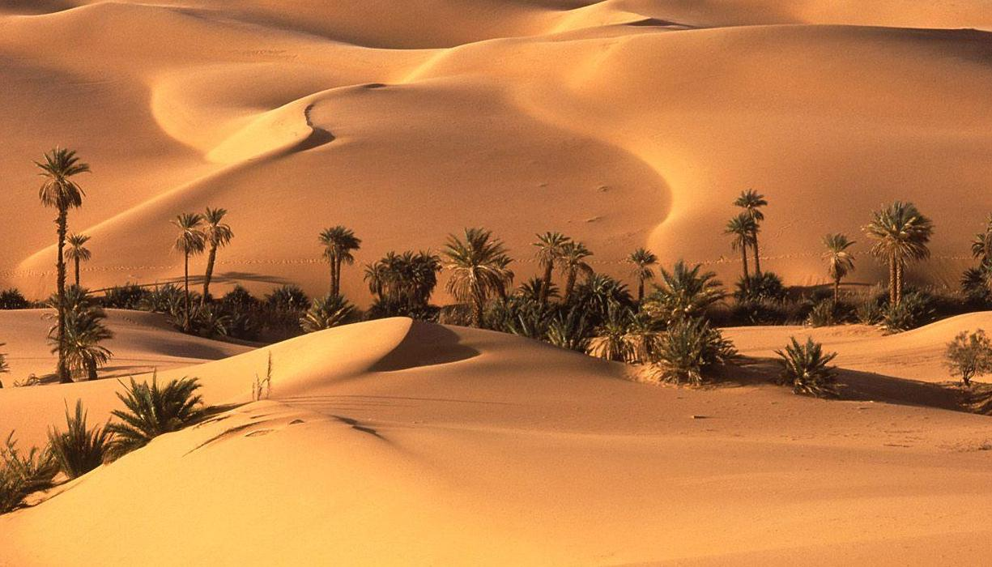
Alemlere rahmet Efendimiz altı yaşına geldiğinde annesi Âmine O’nu da bakıcısı Ümmü Eymen’le birlikte yanına alarak Yesrib’e götürdü.

Slide 11
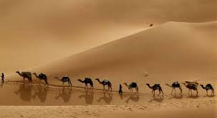
Burada hem Abdullah’ın mezarını hem de akrabalarını ziyaret etti.
Âmine, Yesrib’de bir ay kaldıktan sonra Mekke’ye dönerken Ebvâ’da hastalandı ve vefat etti.

Slide 12
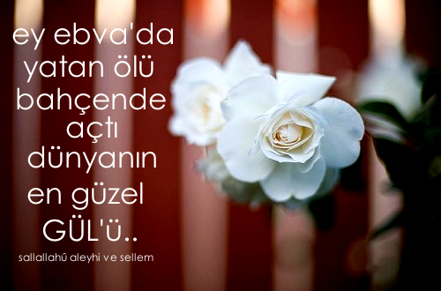

Slide 13
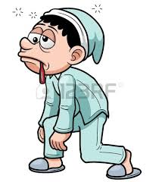
Birazcık mola

Slide 14
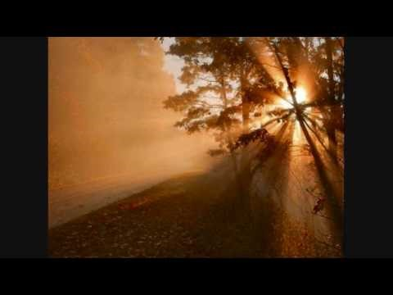
https://www.youtube.com/watch?v=WwBN17M6hFU

Slide 15
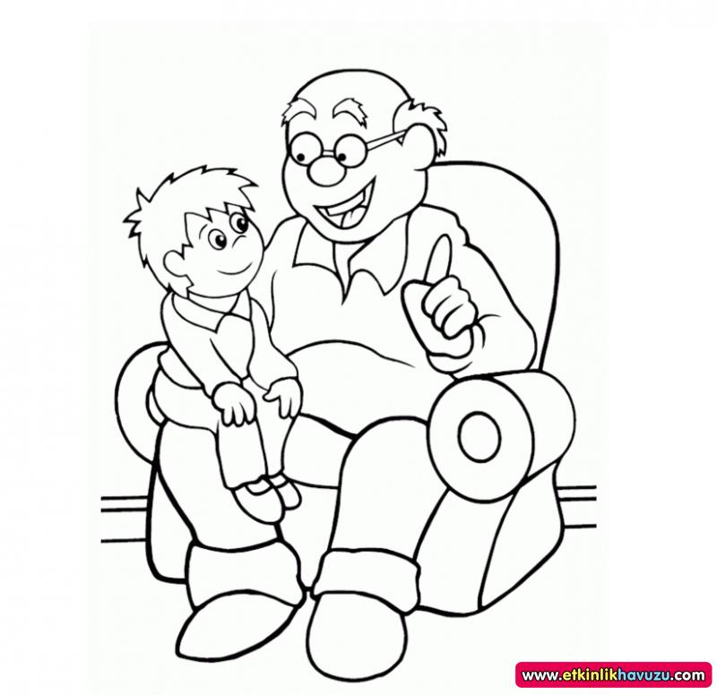
Efendimiz dedesine emanet…
Daha sonra Ümmü Eymen Peygamberimizi Mekke’ye getirip dedesi Abdulmuttalib’e emanet etti.
8 yaşına kadar dedesinin yanında kaldı.

Slide 16

Abdulmuttalib, Peygamberimizin bakım ve himayesini amcası Ebû Tâlib’e verdikten kısa bir süre sonra vefat etti.

Slide 17
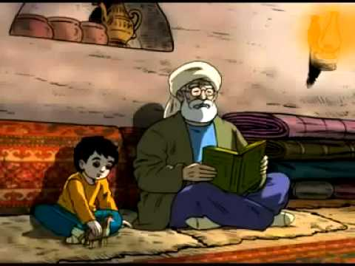
Peygamberimiz amcasının yanında
Ebû Tâlib, yeğenini çocuklarından çok sevdi, onun farklı ve çok daha kıymetli olduğuna inandı ve iyi yetişmesi için elinden geleni yaptı.
Ebu Talib geçimini ticaretle sağlardı. Çıktığı bazı seyahatlerde Efendimizi de yanına alırdı.

Slide 18
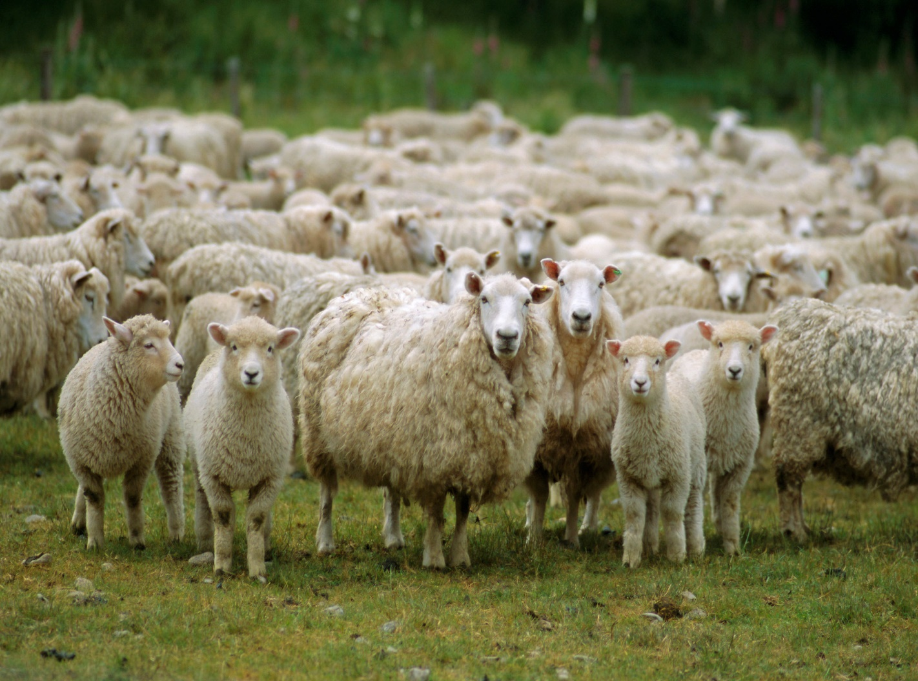
Efendimiz amcasının yanında boş durmamış, on yaşlarında ona yardım etmek amacıyla çobanlık yapmıştır.
Dikkat!
Buradan almamız gereken ders nedir?
Hiçbir peygamber yoktur ki koyun gütmüş olmasın.
Hadis-i Şerif

Slide 19
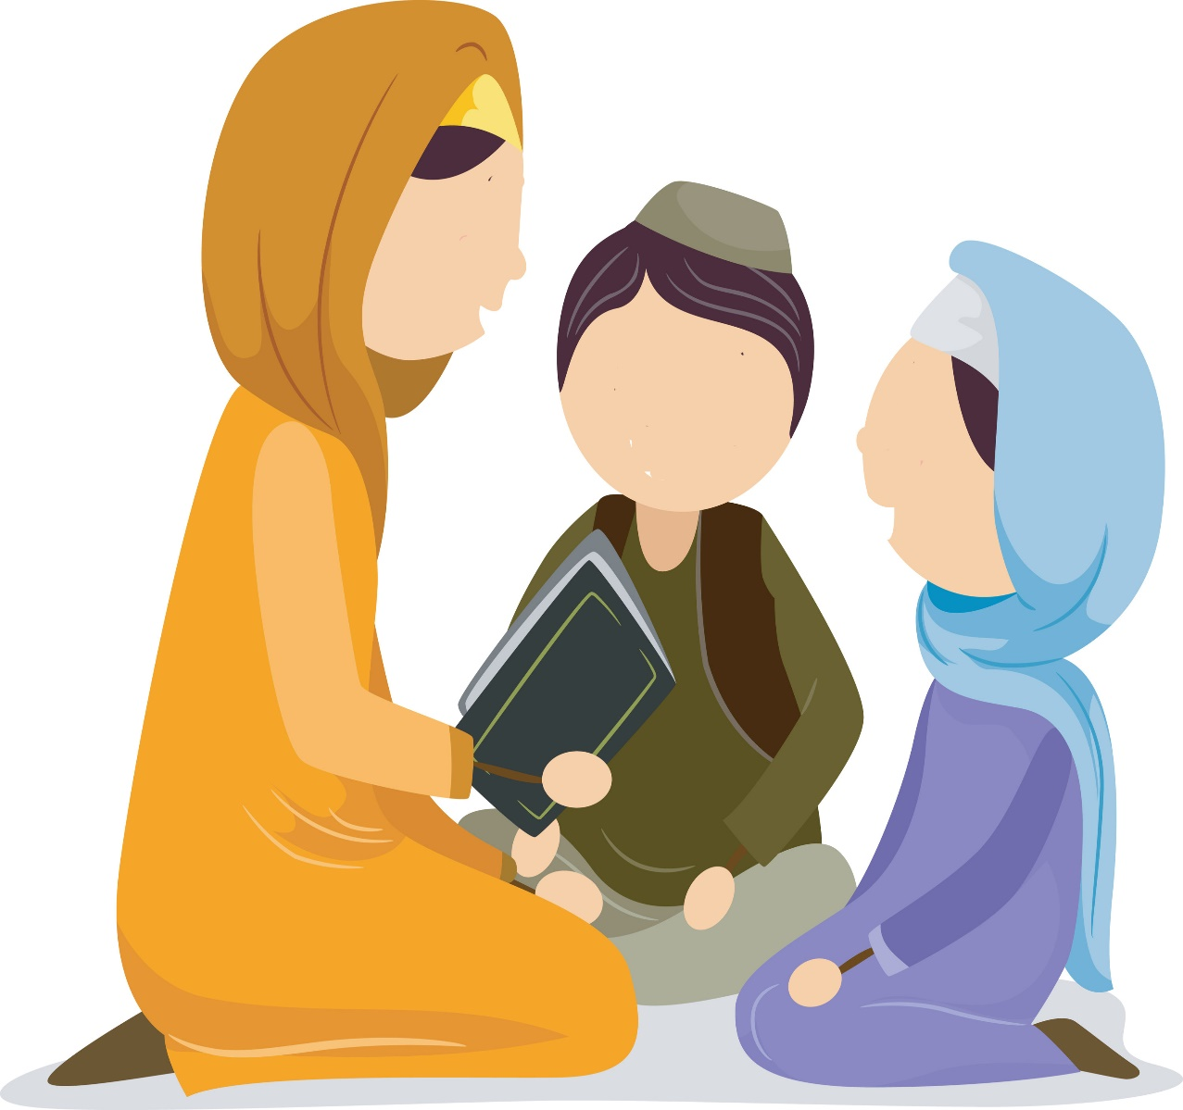
Vefakar bir aile…
Peygamber Efendimiz Ebu Talib’in hanımı Fatıma’nın ne kadar iyi bir insan olduğunu şöyle ifade eder;
‘‘O benim annemden sonraki annemdi. Ben onun himayesine muhtaç öksüz bir çocuktum. O kendi çocukları aç olduğu halde beni doyururdu. Kendi çocuklarını bırakır benim saçlarımı tarardı. O benim annem gibiydi.’’

Slide 20
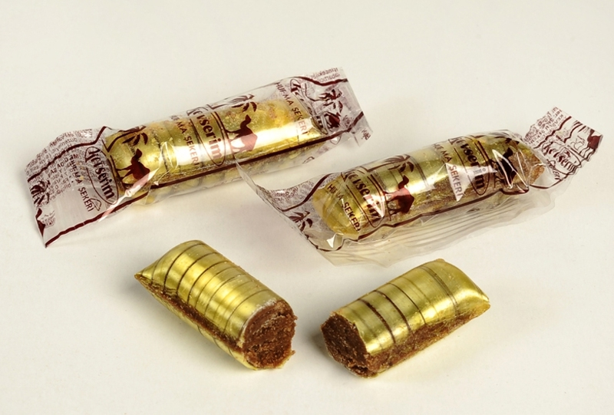
Şekerli sorular ☺☺

Slide 21
Soru 1
Çocuklar neden süt anneye verilirdi?

Slide 22
Cevap 1
1. Yeni doğan çocukların çölde yaşayan ailelere verilmesi adet idi.
2. Çöl iklimi insanları daha sağlıklı ve daha cesur hale getirdiği için.
3. Oradaki insanların konuşmaları daha düzgün ve güzeldi.

Slide 23
Soru 2
Peygamberimiz annesini kaybettikten sonra kim tarafından kime teslim edildi.

Slide 24
Cevap 2
Ümmü Eymen tarafından dedesi Abdulmuttalib’e.

Slide 25
Kutlu yolculuk devam edecek…

Slide 26


